Slide 1
Primeros resultados de fuerza en función de densidad
Experimento 21 de octubre de 2019

Slide 2
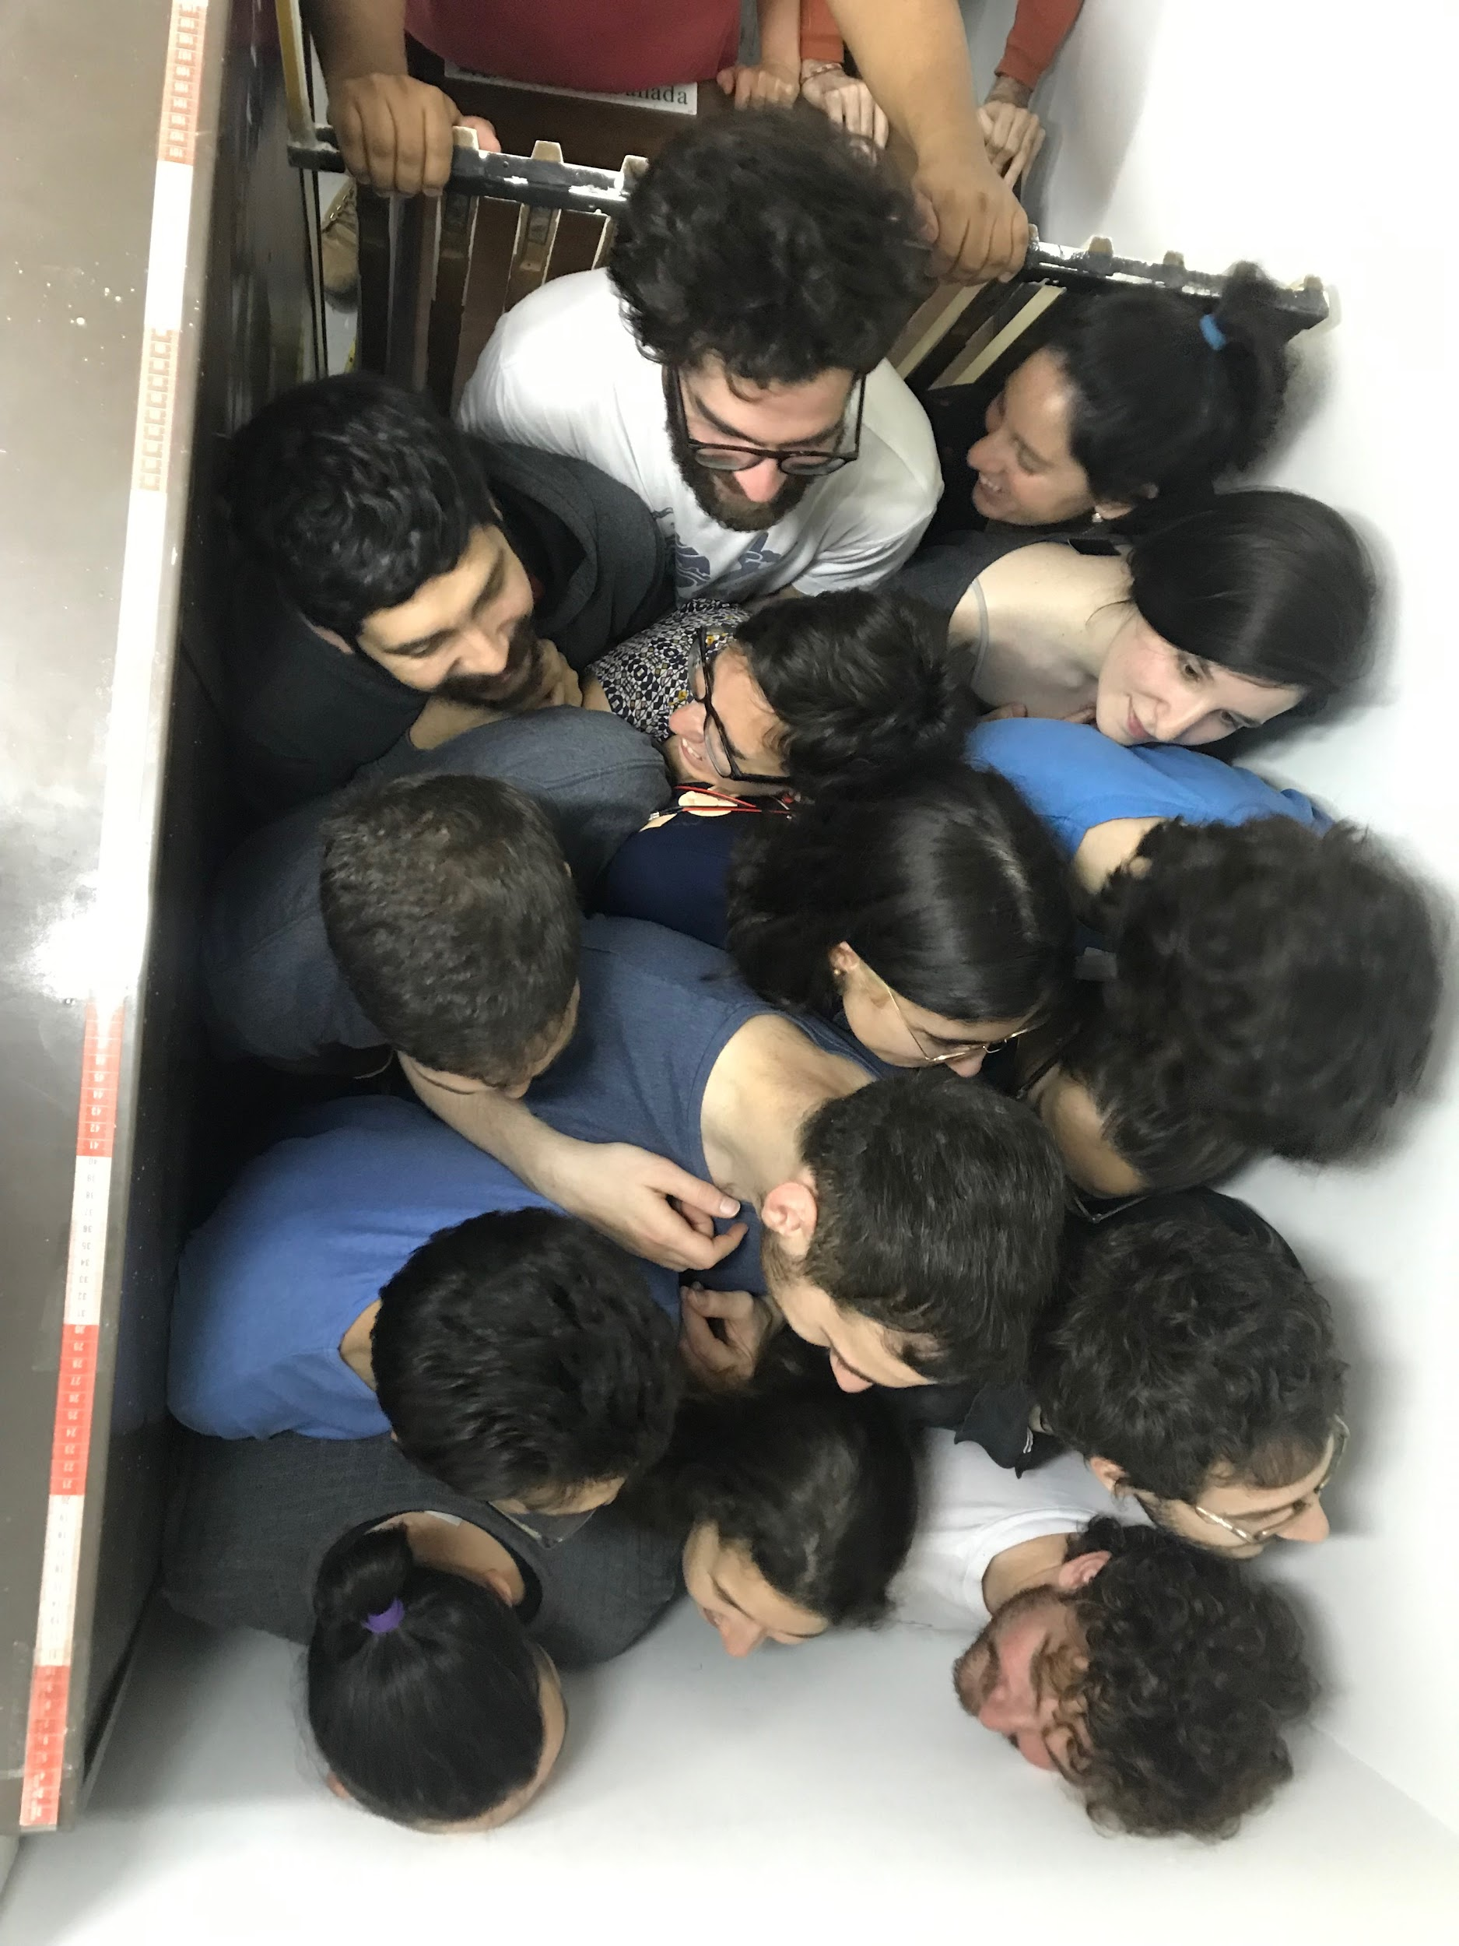
Sup. (m²)
Dens. (p/m²)
1,61
1,50
1,39
1,31
1,27
9,3
10,0
10,8
11,4
11,8

Slide 3
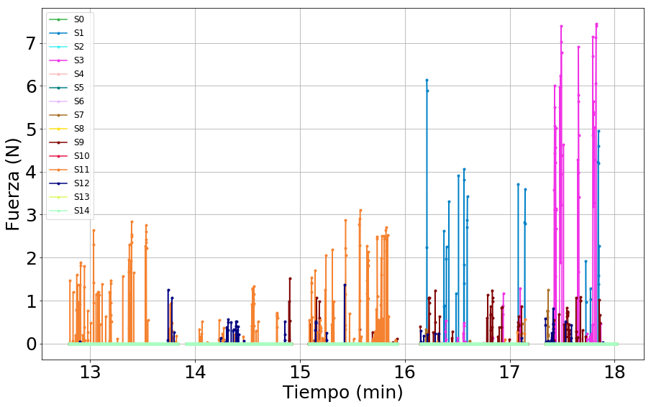
Medición 3
15 personas mirando hacia la misma pared.
Sup entre 1,6m² - 1,27m² . (Dens entre 9,3 - 11,8).
Sup. (m²)
Dens. (p/m²)
1
2
3
4
5
1,61
1,50
1,39
1,31
1,27
9,3
10,0
10,8
11,4
11,8
1 2 3 4 5

Slide 4
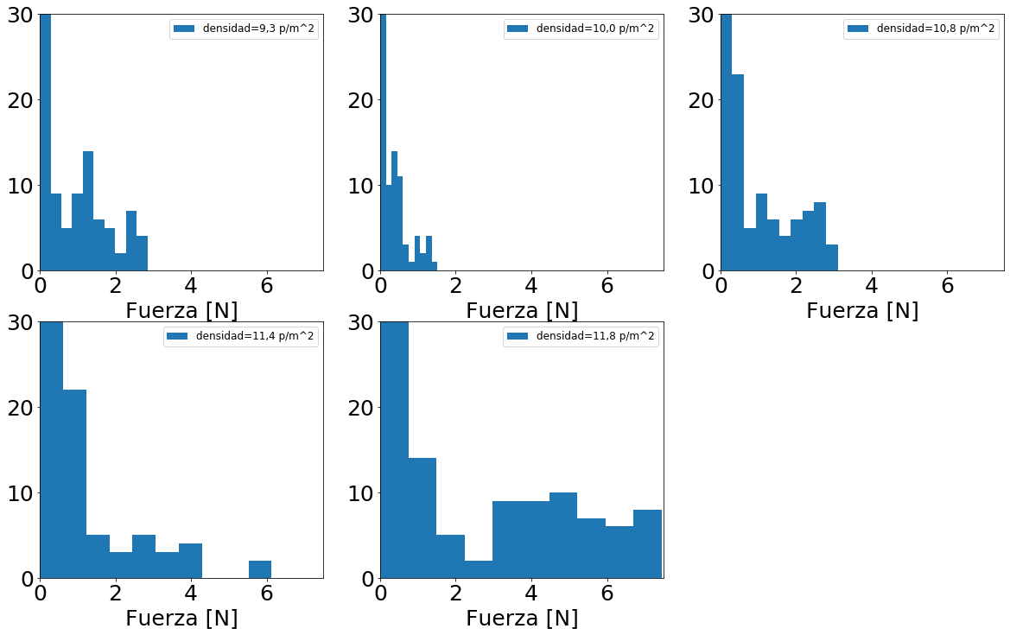

Slide 5
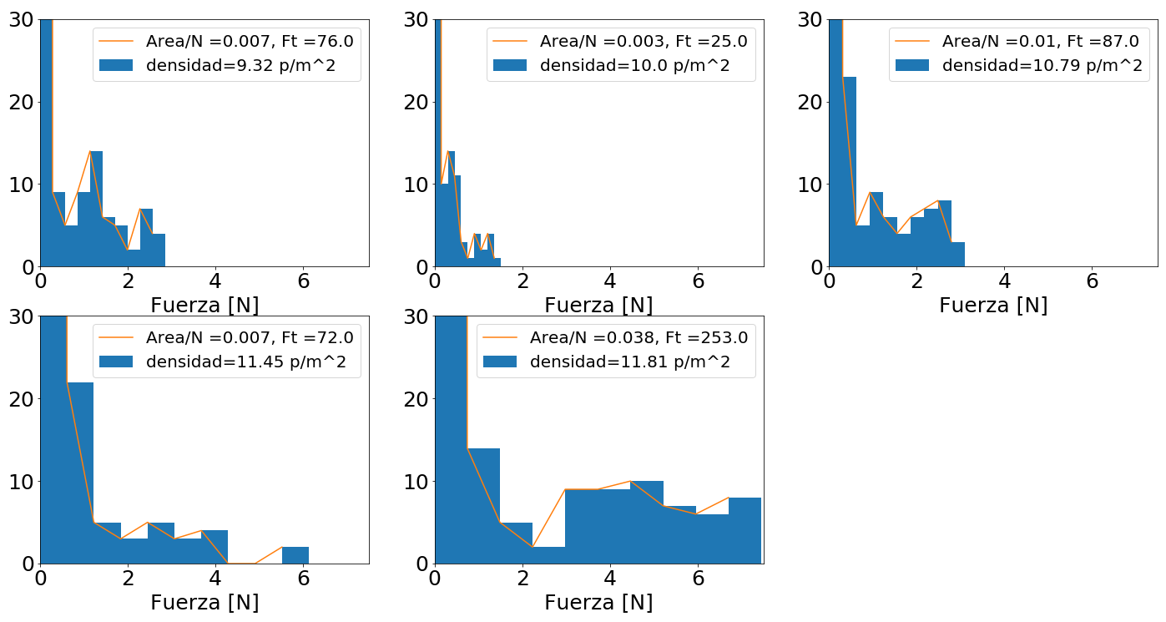
Sumamos el área sobre el número de datos de cada histograma...

Slide 6
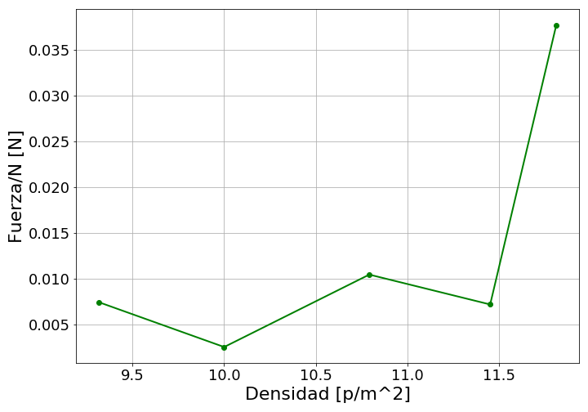
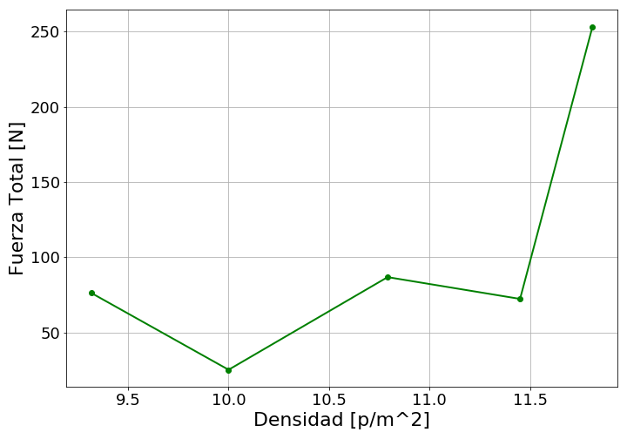
Fuerza/N vs densidad
Fuerza Total vs densidad

Slide 7
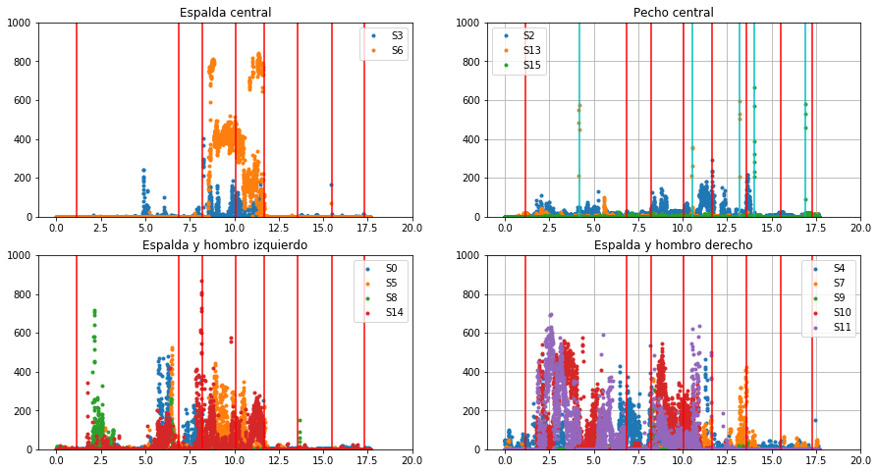
15 de noviembre línea C subte

Slide 8
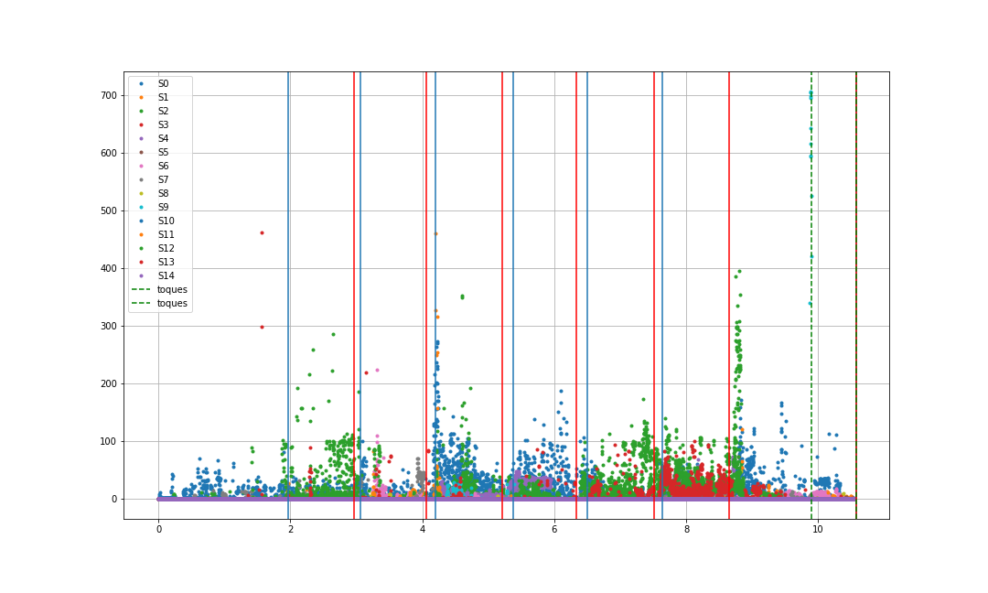
Medición 1
15 personas. Se varió la superficie desde 1,6m² hasta 1,32m² . (densidad entre 9,3 y 11,3 personas por metro cuadrado).
700
600
500
400
300
200
100
0
Lectura (u.a.)
0 2 4 6 8 10 Tiempo (min)

Slide 9
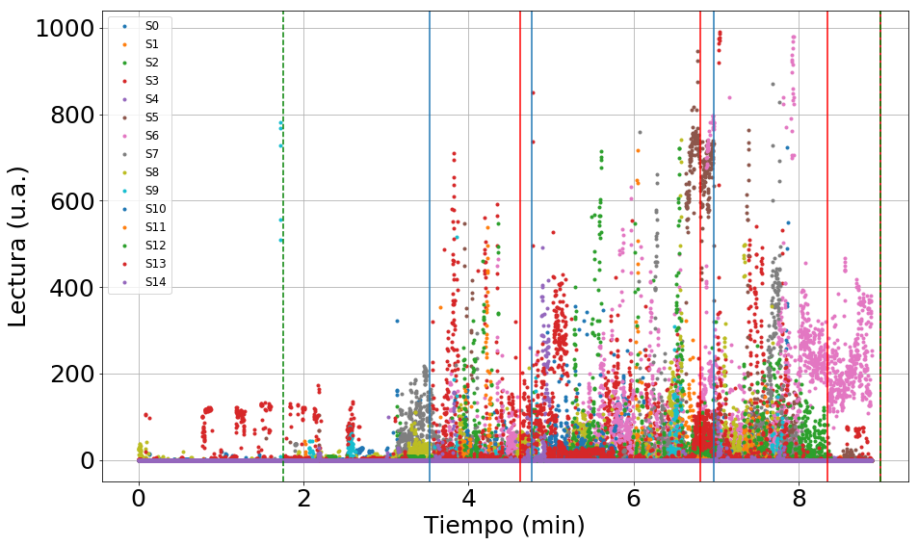
Medición 4
14 personas. Sujeto camina de un extremo a otro bajo 3 densidades
Sup= 1,56m² ; 1,46m² ; 1,38m² (Dens= 9,6 ; 10,27 ; 10,87).

Slide 10
Dificultades, cómo podemos mejorar?
Otro tema… Calibración de los sensores cuadrados
Los sensores sufren el rozamiento al moverse el sujeto entre la gente.
Filmar no resultó trivial, problemas de iluminación, foco y conexión inalámbrica
Pistón inestable.
Al moverse las personas, el mueble se movía un par de cm.

Slide 11
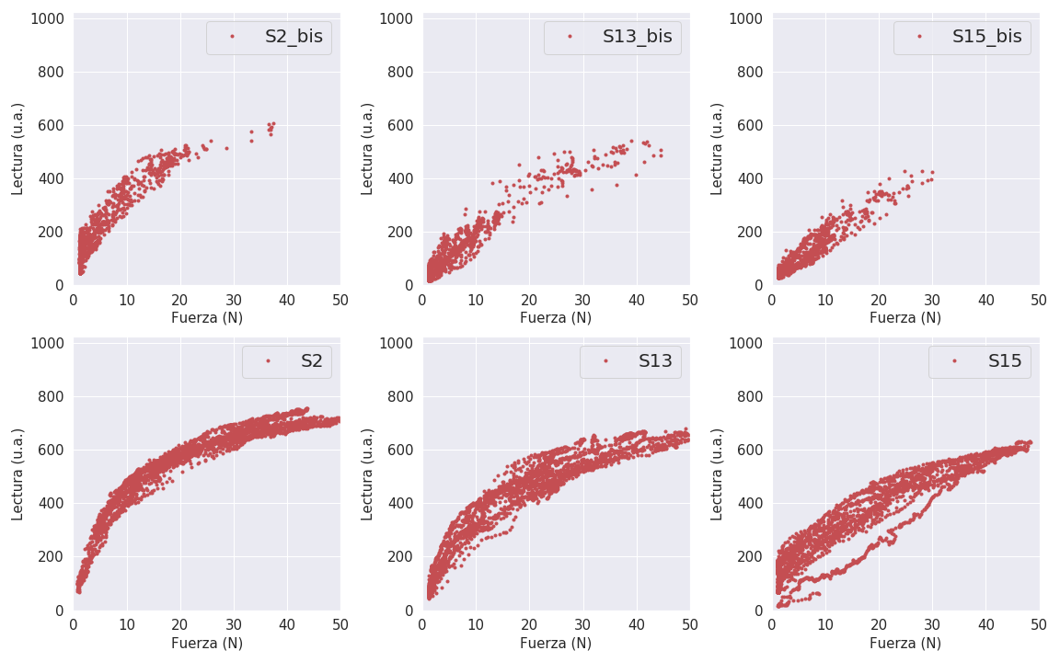

Slide 12
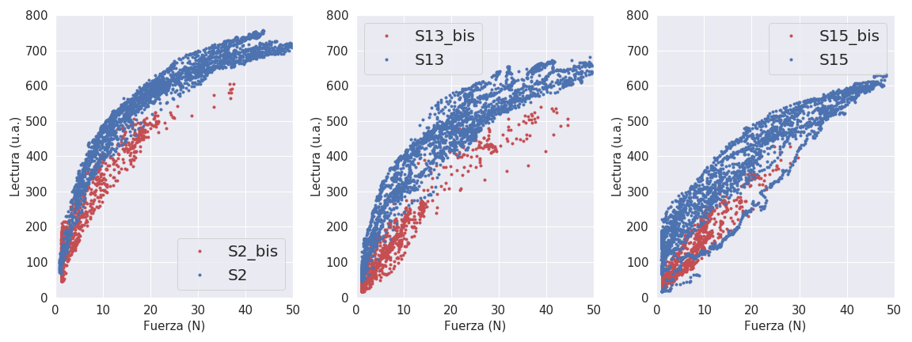
Superpuestas, hasta 800 ua

Slide 13
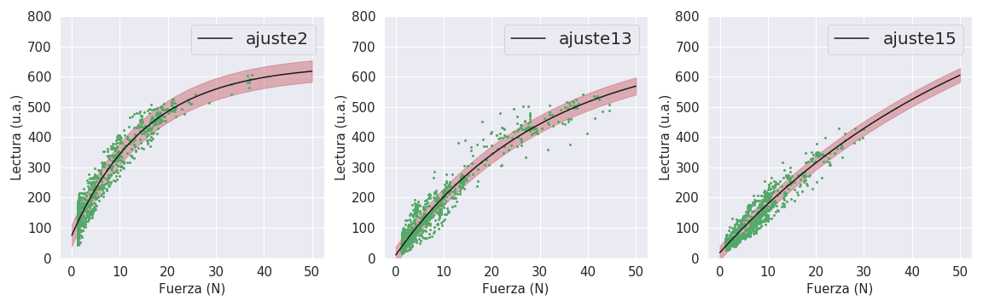
Exponencial

Slide 14
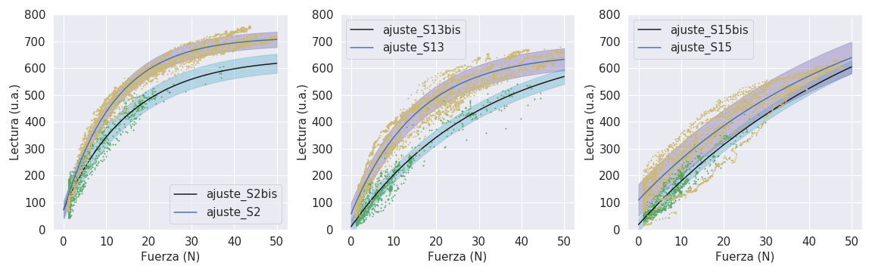
Exponencial juntos

Slide 15
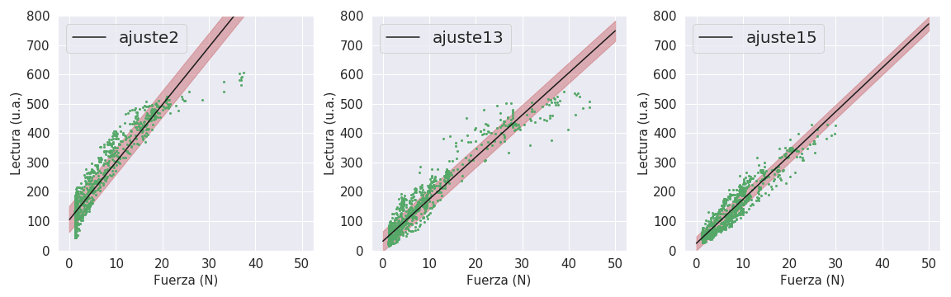
Lineal

Slide 16
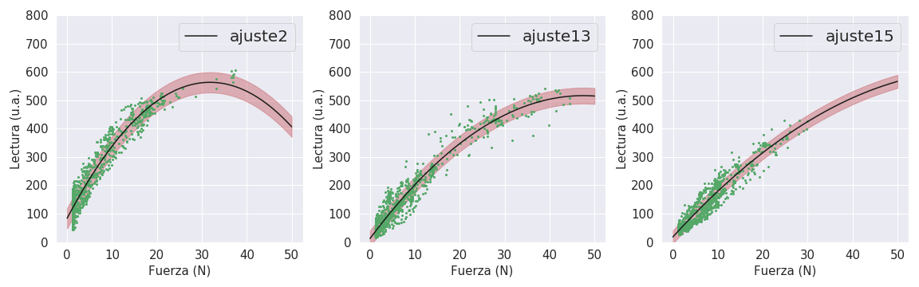
Cuadrática

Slide 17
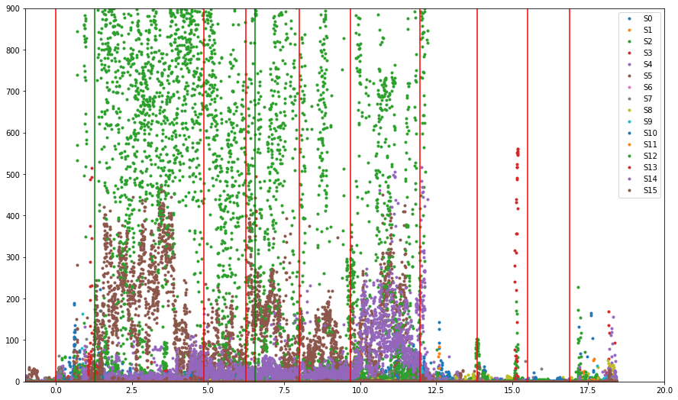
Datos crudos medición Fer
El sensor 12 (el verde) no estaba bien, lo descartamos
Sube al subte
Tiempo (min)

Slide 18
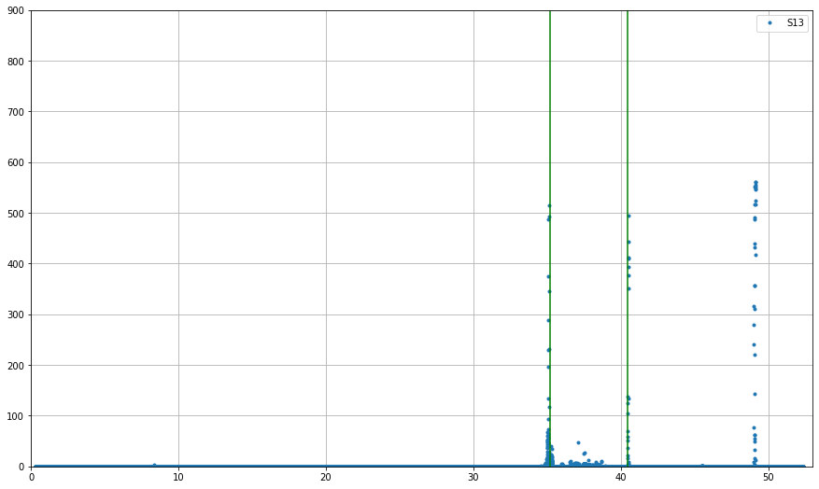
Toque sensor pecho
Sólo lo tocó 2 veces (pareciera que hay un tercer toque pero sin marca temporal en cronometro).
Para ser una medicion de 50 minutos coinciden super bien los tiempos, por eso no le hice correccion de tiempos…
solo movi el “cero” a cuando se subió al subte

Slide 19
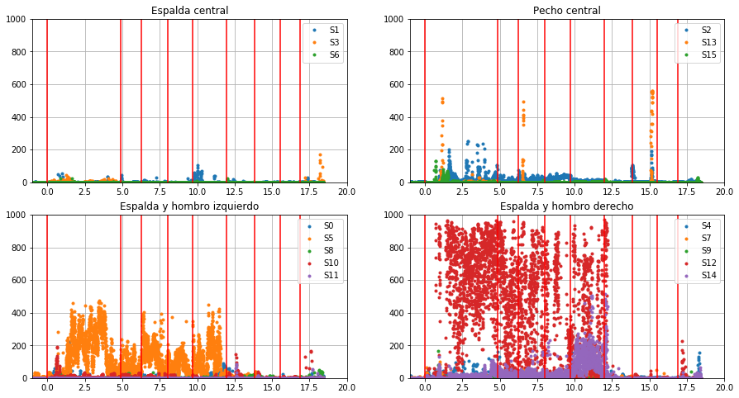

Slide 20
Medición 2
15 personas intentando moverse en 2 superficies.
Sup1=1,6m² Sup2=1,4m² . (Dens1=9,37 y Dens2=10,71).

